Slide 1
Doblinger
Leksjon 6

Slide 2
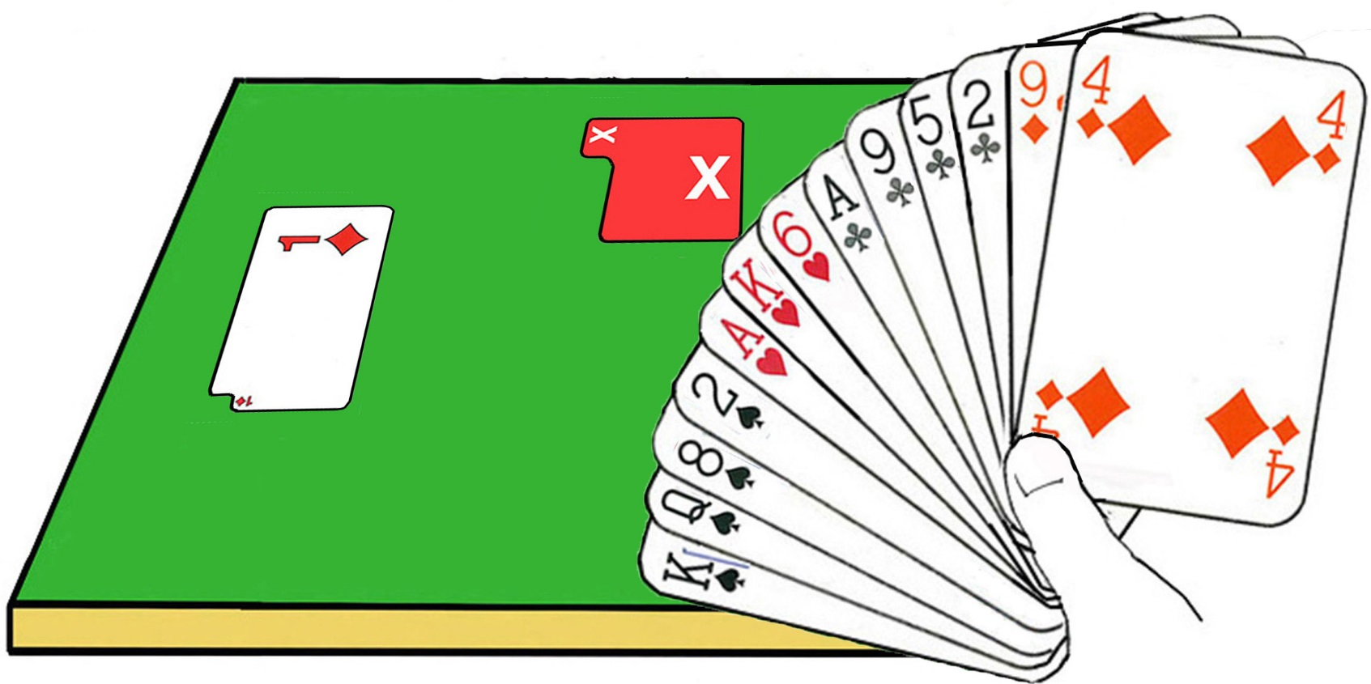
Opplysningsdobling (OD)
Spilleren foran deg åpner med 1 i farge. Dobling fra deg er en såkalt
Opplysningsdobling (OD)
Krav til OD:
3+kort i alle umeldte farger
12+ hp

Slide 3
OD-makkerens melding
V/Ingen
1
Pass
Du er sør. Hva melder du med følgende hender?
97643
QT2
832
63
AJ543
7652
A
Q76
AJ543
765
A
AJ65
1
3
4
0-6 hp
Lengste farge
Forslag til Sluttmelding
11-12 hp
4+spar
Invitt til utgang
13+ hp
4+spar
Forslag til Sluttmelding

Slide 4
Når OD blir straffedoblet
Vest Nord Øst Sør
N/NS
AQ765
93
K76
K92
1
Pass
Pass
Pass
KJT98
A42
J5
Q87
2
KQ86
Q532
AJT6
Giv
1Sp: 12+ hp, 5+ spar
D: 12+ hp, minst tre kort i
umeldte farger.
43
JT75
AT94
543
Vest velger å endre OD til straffedobling!

Slide 5
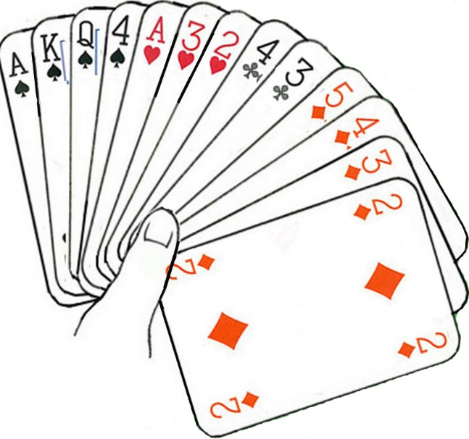
Straffedobling
Vest Nord Øst Sør
Vests hånd
1
Pass
4
Pass
Pass
Pass
Pass
Pass
Etter at Sør har åpnet med
1Sp og Nord har meldt utgangen 4Sp,
er det din tur som Vest å melde.
Du har tre sparstikk og
hjerter ess.
Med viser du at du tror at
Sør ikke klarer å ta sine 10 stikk!

Slide 6
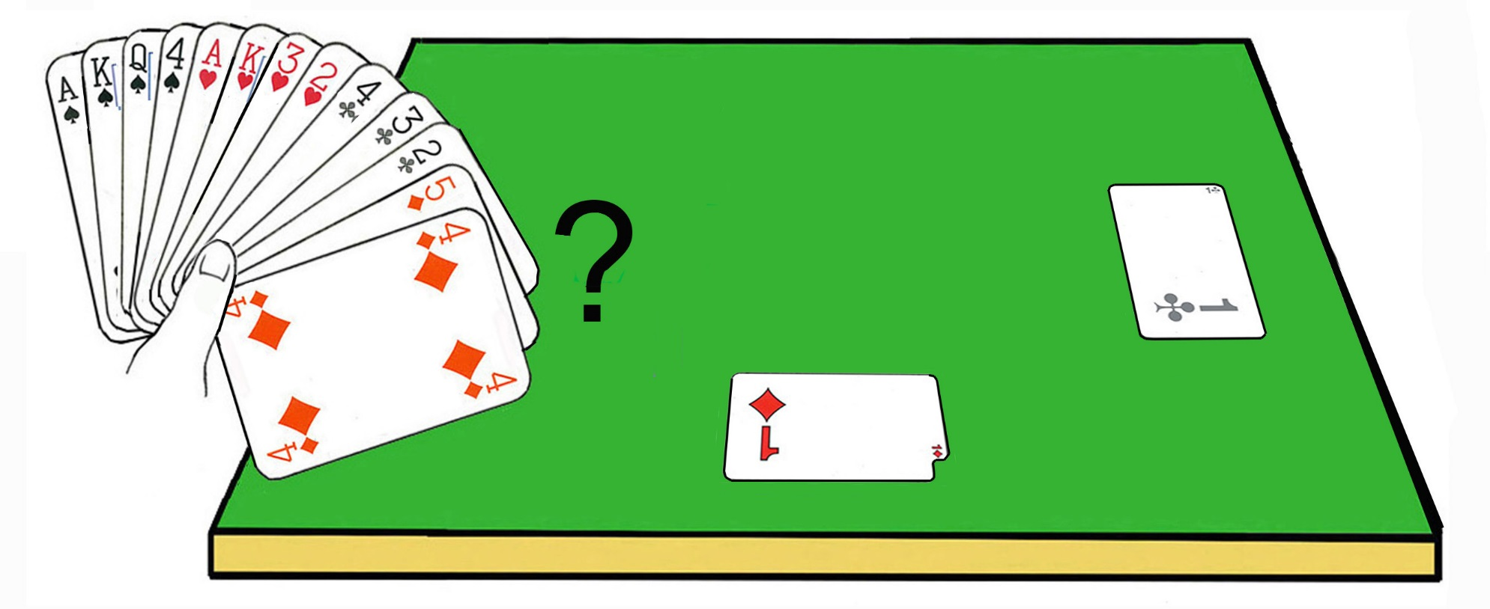
Negativ dobling etter innmelding
Med minst 4+kort i de umeldte fargene og 8+ hp kan vi doble når makkeren har åpnet og motstanderen til høyre har meldt inn.
Melder makkeren 2♥, melder vi utgang 4♥.

Slide 7
Sammenfatning av leksjon 6
Opplysningsdobling (OD)
OD meldes ved første mulighet og innebærer
minst tre kort i de umeldte fargene
åpningshåndens farge skal være den korteste
12+ hp
Meldingen er krav til makkeren om å melde.
OD-makkerens melding etter [1Ru] – D – [Pass] - ??
1
1
0-5 hp 4+korts farge forslag til sluttmelding
2
2
6-10 hp 4+korts farge
3
3
11-12 hp 4+korts farge invitt til utgang
4
4
13+ hp 4+korts farge forslag til sluttmelding

